Slide 1
ПРЕЗЕНТАЦІЯ на тему: «Грає ансамбль»

Slide 2
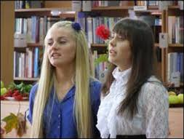
Розспівування
Поспівка №1
Поспівка №2

Slide 3
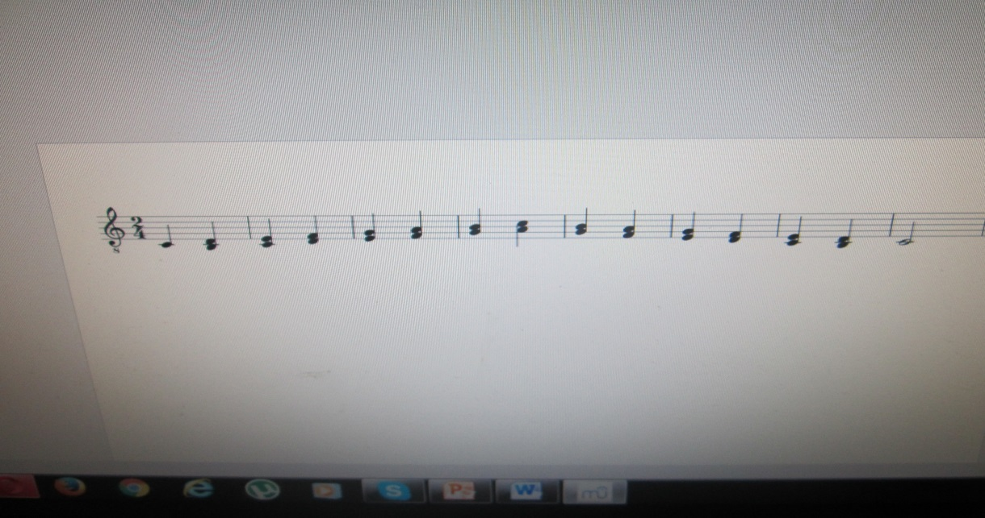
Сольфеджування
Двоголоса вправа

Slide 4
Виконання пісні «Чарівний смичок»
норвезька народна пісня
Прийшов у село Я дам, не вагаючись
Музикант-старичок, Хліба амбар!
Приніс диво-скрипку
Й чарівний смичок. -Ні! Скрипка моя
Ударив по струнах, Не на продаж, о ні!
Дарма,що без нот,- Вона ж не самому
Співає, танцює, Потрібна мені:
Сміється народ.
Під звуки її,
Проходив багач Хоч і граю без нот,
І почув скрипача, Танцює співає
І заздрість збудилась Увесь наш народ!
В душі багача.
Продай,- мовив,- скрипку!
За цей твій товар

Slide 5
Квартет
Квартет – це ансамбль із чотирьох музикантів або вокалістів, а також музичний твір для чотирьох виконавців.
Існує два типи квартетів: однорідний (струнний, духовий), та мішаний.
Розрізняють струнний квартет, духовий квартет, фортепіанний квартет, струнно-духовий квартет.

Slide 6
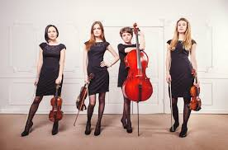
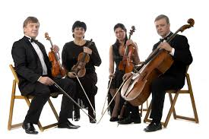
Струнний квартет

Slide 7
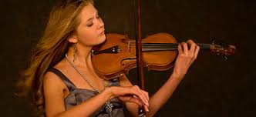
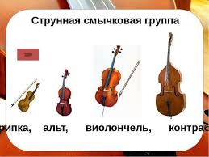
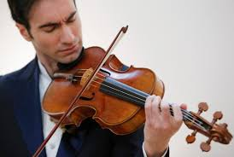
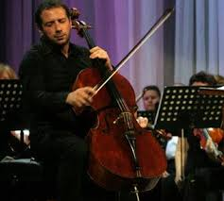
Інструменти струнного квартету
Скрипка
Альт
Віолончель

Slide 8
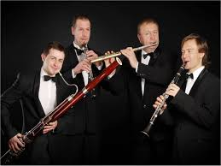
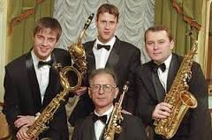
Духовий квартет

Slide 9
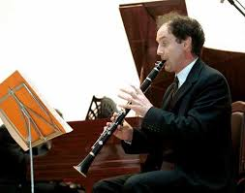
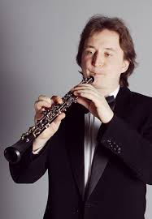
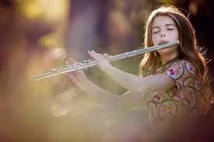
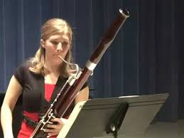
Інструменти духового квартету
Кларнет
Гобой
Флейта
Фагот

Slide 10
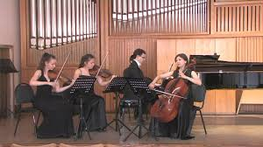
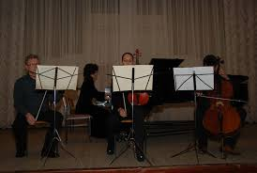
Фортепіанний квартет

Slide 11
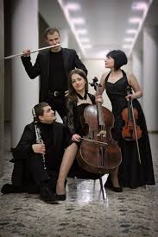
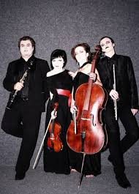
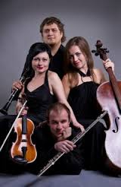
Струнно-духовий квартет

Slide 12
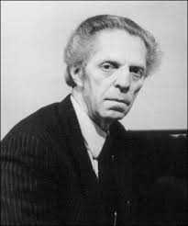
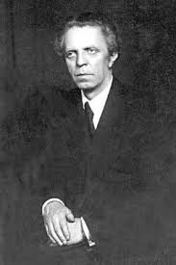
Барвінський В.О.

Slide 13
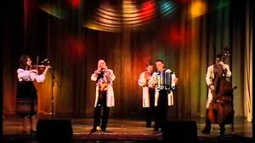
Квартет народних інструментів

Slide 14
Підсумок уроку
Що таке інструментальний квартет?
Які типи квартетів ви знаєте?
Які інструменти створюють струнний квартет?
Які інструменти входять до складу духового квартету?
Які інструменти створюють фортепіанний квартет?
З яких інструментів складається струнно-духовий квартет?
Якого композитора ми слухали квартет?

